Slide 1



小国大业
——荷兰国别研究
20342048-许力铭
21311158-李杰

Slide 2
目录
CONTENTS
荷兰科技创新的分析
01
荷兰的形成与发展
03
The formation and development of the Netherlands
Analysis of technological innovation in the Netherlands
荷兰的创新性产业
荷兰科技产业的未来
02
04
Innovative companies in the Netherlands
The future of technological innovation in the Netherlands

Slide 3
PART 01
荷兰的形成与发展
The formation and development of the Netherlands

Slide 4

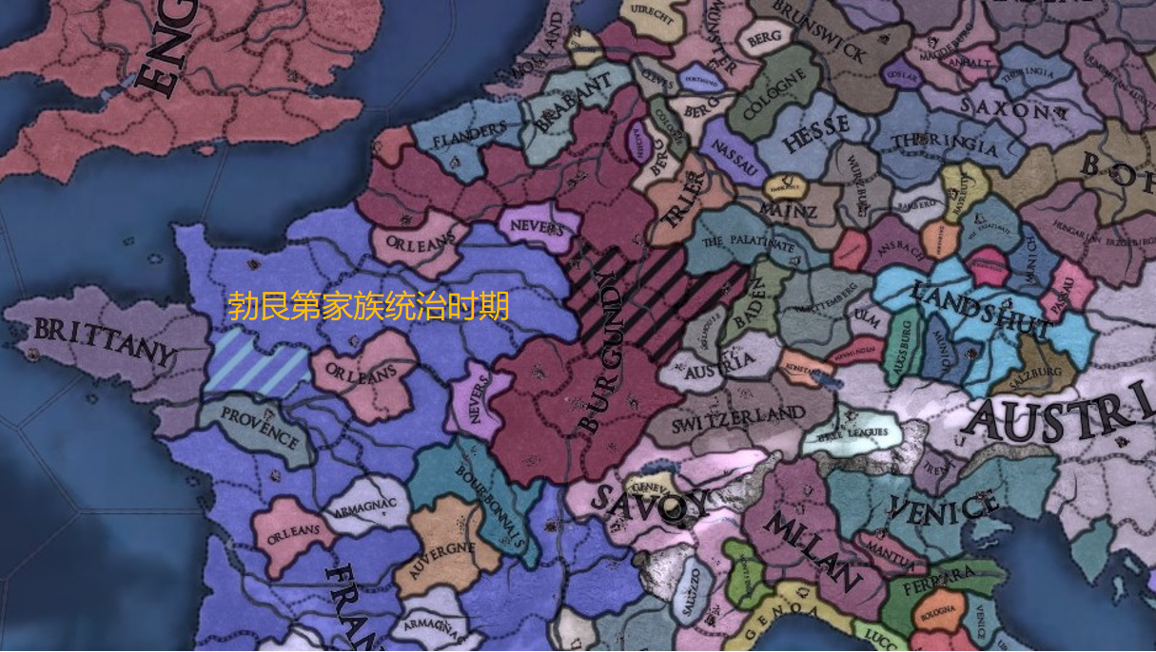
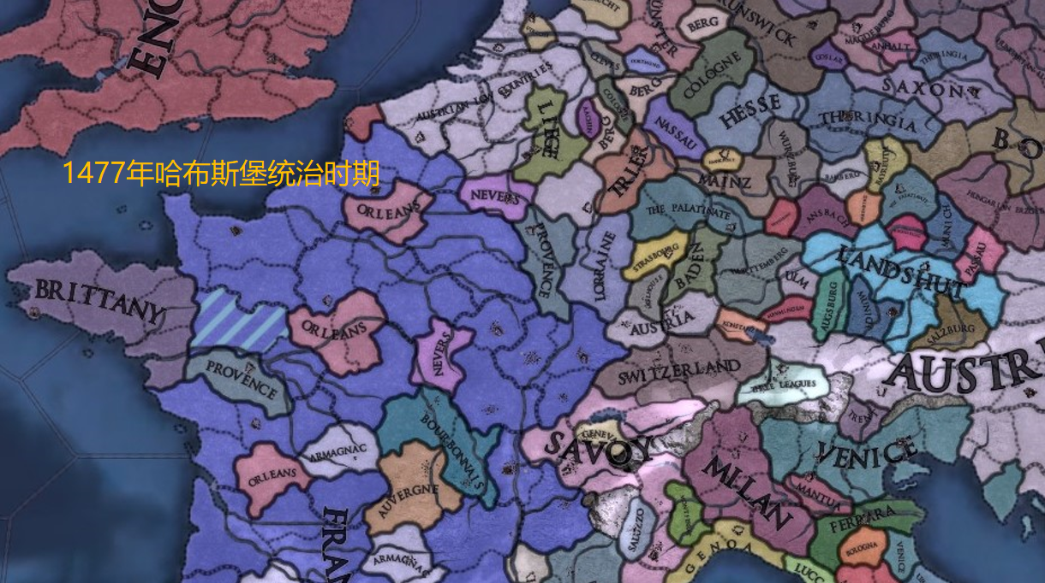
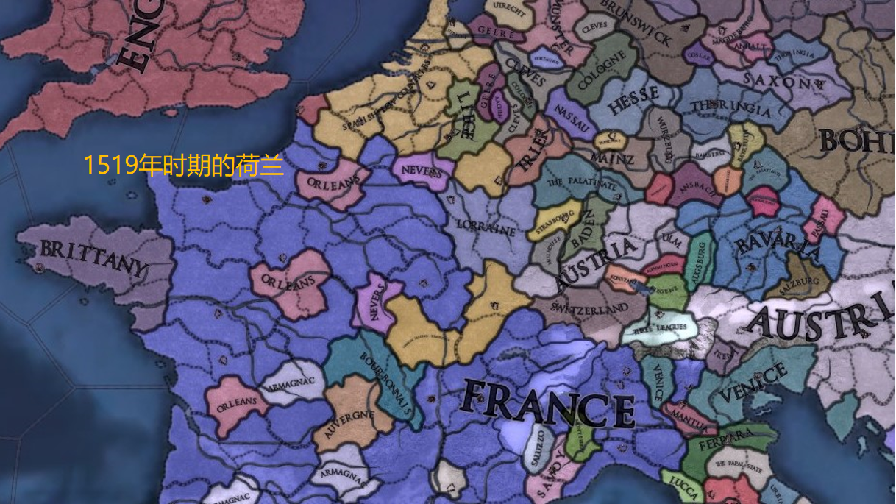
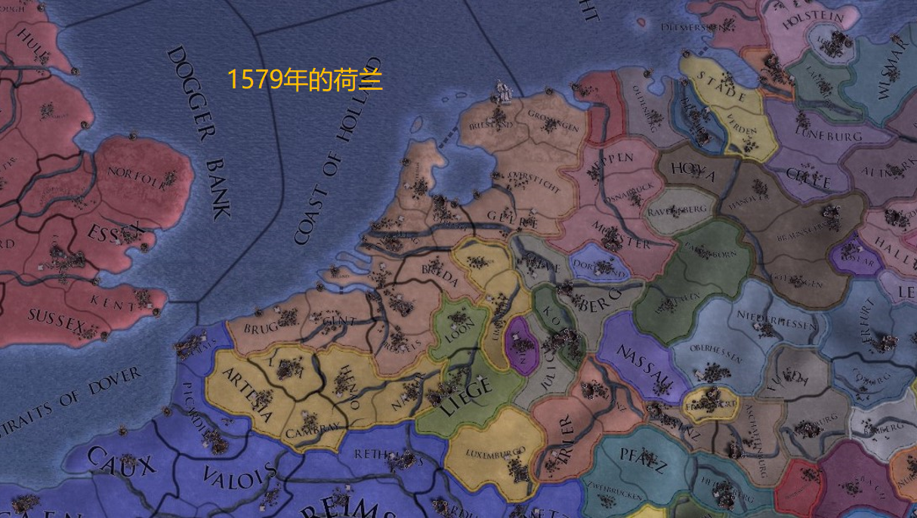
荷兰的形成与发展
1
The formation and development of the Netherlands
古代与中世纪时期
15世纪，尼德兰地区由勃艮第家族统治，促使该地区完成国家的统一
1477年，荷兰归哈布斯堡王朝统治.
16世纪神圣罗马帝国皇帝查理五世进一步征服荷兰东北部；
1556年，查理五世逝世以后，荷兰又处在西班牙国王腓力二世统治之下。

Slide 5
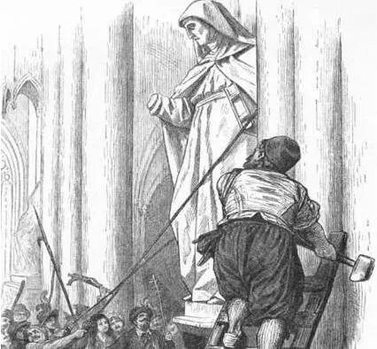
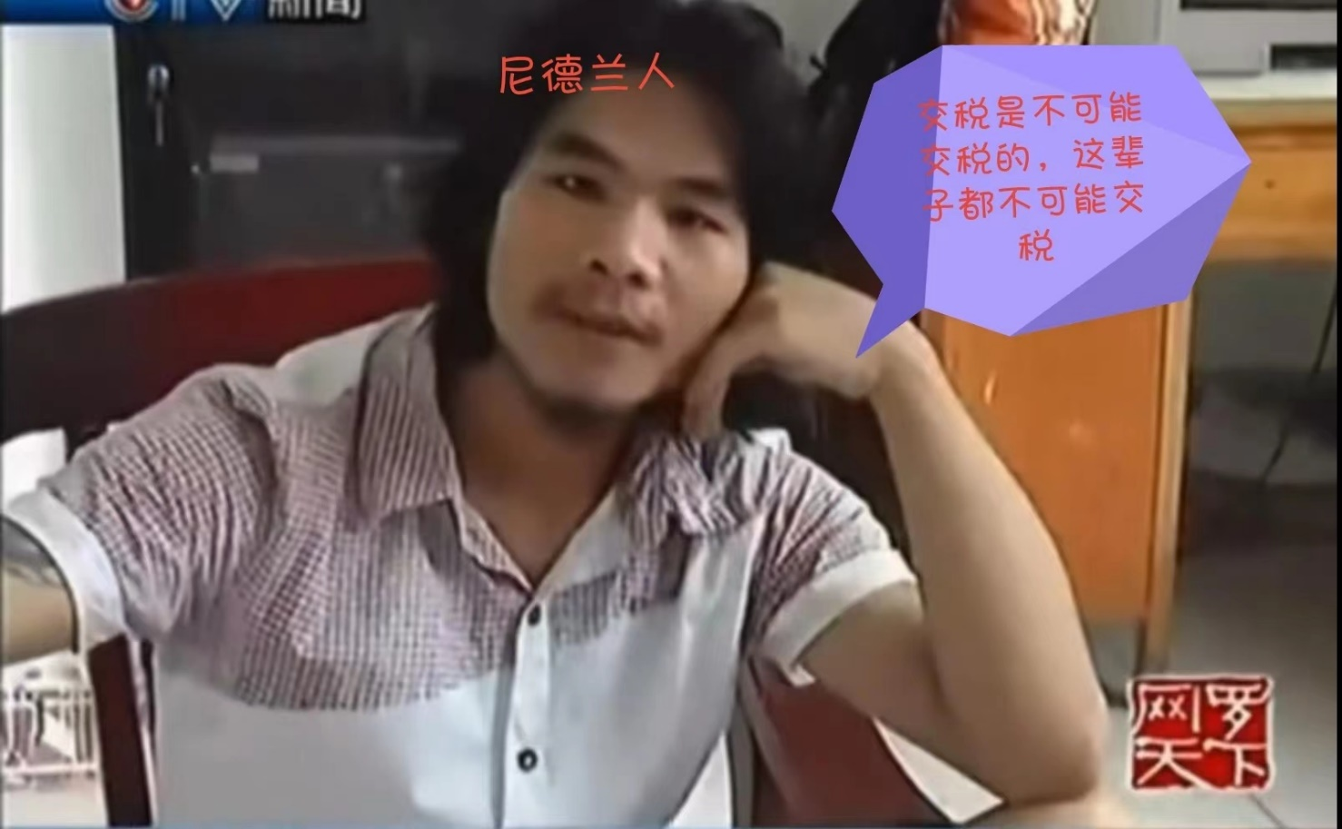
荷兰的形成与发展
1
The formation and development of the Netherlands
尼德兰革命
起因：
宗教上尼德兰人信仰加尔文教，遭到信奉天主教的西班牙开设宗教裁判所，对新教徒加以迫害，引发了尼德兰社会的不满
尼德兰商业的飞速发展带来了经济的繁荣，出现了资本主义生产关系，但是西班牙的封建专治统治，引发了阶级矛盾；加上繁重的税收，阻碍尼德兰经商的政策，点燃了尼德兰人的怒火。
尼德兰破坏圣像运动

Slide 6
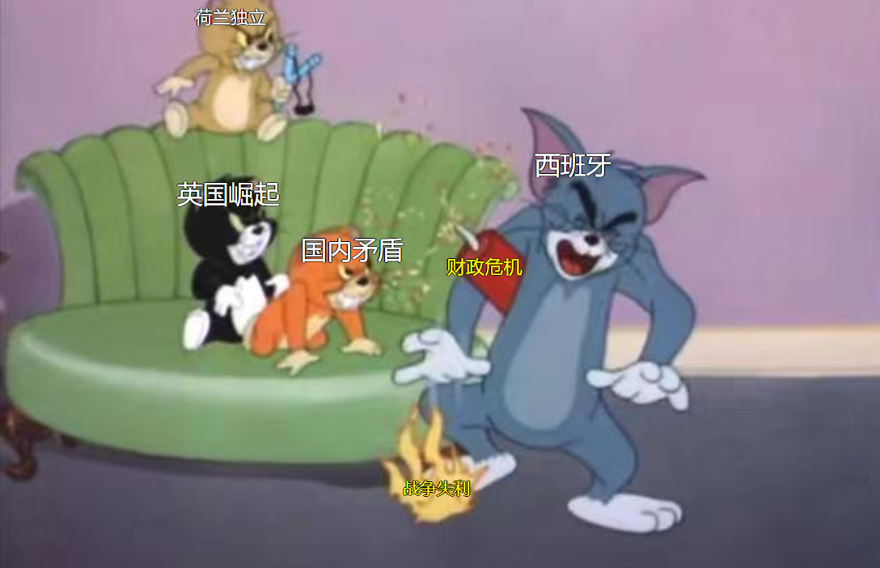

荷兰的形成与发展
101
The formation and development of the Netherlands
尼德兰革命
1568年，荷兰爆发了北方省反抗西班牙的八十年战争
荷兰国父——奥兰治家族的威廉一世领导了这场起义。奥兰治家族的成员创造并塑造了荷兰，在荷兰的每一个地方都留下历史印记。
1579年荷兰北方七省成立了乌得勒支同盟，在反抗西班牙人的战争中屡败屡战。
连年的战争让西班牙不堪重负，内忧外患之下， 1648年西班牙和荷兰共和国签署《明斯特条约》，承认了共和国独立。
敌强我弱

Slide 7
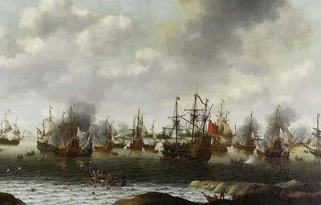
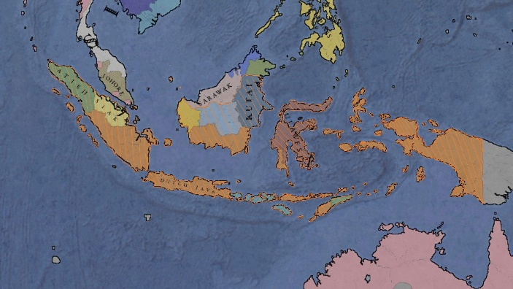
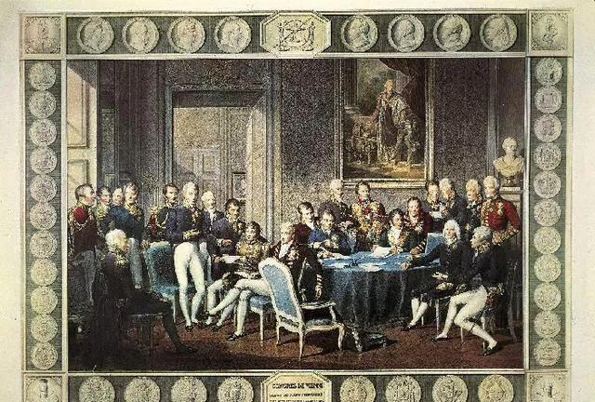
荷兰的形成与发展
1
The formation and development of the Netherlands
荷兰共和国时期
繁荣强大
落日黄昏
16世纪末开始，荷兰称霸海洋，他们在世界各地建立了殖民地，航海业和商业大发展，促进了荷兰经济、科学、文化的大繁荣。荷兰成为了欧洲财富的中心，金融业也蓬勃发展。
18世纪末，荷兰成为英法争霸的战场。随法国军队的入侵让荷兰共和国灭亡。1815年的维也纳条约将荷兰和南尼德兰（约今比利时）合并为一个君主立宪制国家荷兰联合王国。
英荷战争
走下山巅
17至18世纪，崛起的英国通过三次英荷战争打破了荷兰的海上霸权。同时荷兰把掠夺的大量财富投入金融、投资、放贷等活动，没有将其转化为工业资本，社会经济发展出现问题。
印度尼西亚
维也纳会议

Slide 8
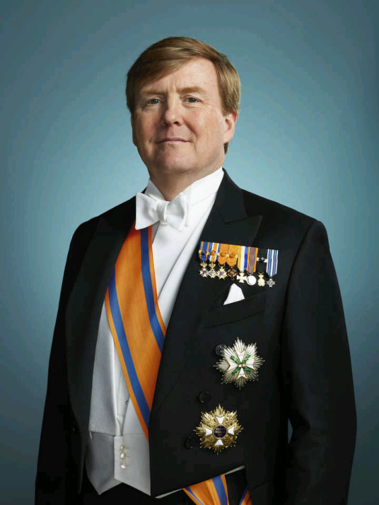
荷兰的形成与发展
1
The formation and development of the Netherlands
荷兰王国时期
1
1815年威廉一世就任包括比利时、列日、卢森堡在内的荷兰王国国王，推进经济复苏计划，但是专治统治引发不满
2
1830年比利时为争取独立爆发革命，双方几经战与谈，最终1838年至1839的伦敦会议后，在欧洲列强的外交压力下，《伦敦条约》被签署并生效，比利时独立。
3
1848年，在欧洲革命浪潮影响下，政府修改宪法限制君主的权力，政权落入大资产阶级手中，基本上建立了荷兰现今的政治体制。
4
1949年加入北约， 1957年参加欧洲共同体。形成了今天的郁金香之国
威廉·亚历山大——现任荷兰国王

Slide 9
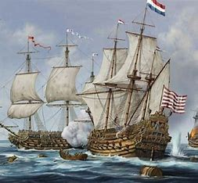
荷兰的形成与发展
1
The formation and development of the Netherlands
16-17世纪荷兰经济的发展
1
建立了资本主义生产关系，技术先进，建立了繁荣的工厂手工业，毛麻纺织、捕鱼和造船业均享有盛名：
一刀切鲱鱼法、荷兰式商船、荷兰丝织品……
2
荷兰依靠优越的地理条件,凭借强大的航运力量，将贸易领域迅速扩展到世界各地，成为了“海上马车夫”
从西班牙统治中独立的荷兰走上了殖民掠夺的道路，他们建立了历史上第一个股份有限公司——东印度公司，在北美他们建立了新阿姆斯特丹，在亚洲，建立了许多殖民地，侵略了我国台湾。殖民掠夺为荷兰带来了大量财富
3
4
凭借着商业天赋，荷兰建立了发达的金融业，建立了历史上第一家证券交易所，对银行业发展产生了巨大影响，缔造了现代金融体系的雏形，成为当时的全球金融中心
海上马车夫

Slide 10

荷兰的形成与发展
1
The formation and development of the Netherlands
郁金香泡沫
约1634年左右，郁金香传入荷兰，大受欢迎。引起了投机分子的目光，
在投机分子操作下，郁金香球根价格疯涨，当时甚至还有过一个高级品种的球根交换了一座宅邸的纪录。
然而，很多投资者们其实根本没有可用于交易的郁金香球根，而是使用“到时交付”的票据。
1637年初，击鼓传花走到了尽头，由于找不到买家、票据无法兑现，负债无法偿还，引发了社会混乱，最终在政府介入下，泡沫破灭。
击鼓传花的“郁金香泡沫”
郁金香泡沫从一个侧面说明了荷兰金融业发达

Slide 11

荷兰的形成与发展
1
The formation and development of the Netherlands
18-19世纪经济发展
这个阶段，荷兰经济走向衰落，世界经济中心移到了英国。
1、英法两国的崛起使荷兰逐渐失去了海洋霸主地位。
2、工业生产基础薄弱，缺少发展工业所必需的物质条件。
3、过度的金融投资行为使荷兰积累的商业资本没有转化为强大的工业实力。
荷兰的衰落，正是商业资本服从于产业资本的历史
商业资本让路于产业资本的历史抉择

Slide 12




荷兰的形成与发展
1
The formation and development of the Netherlands
二战后荷兰的经济发展
繁荣
失落
再起
二战后至20世纪七十年代
战后重建，加入欧共体，大力发展化学工业、电子工业、国际贸易和交通运输业，全面开发在北方发现的巨大天然气资源，经济迅速发展起来。
70年代中期
资本主义经济危机，过度依赖天然气出口的“荷兰病”，荷兰经济发展减缓。
九十年代以后
信息革命的发展，帮助荷兰经济获得新的机遇

Slide 13
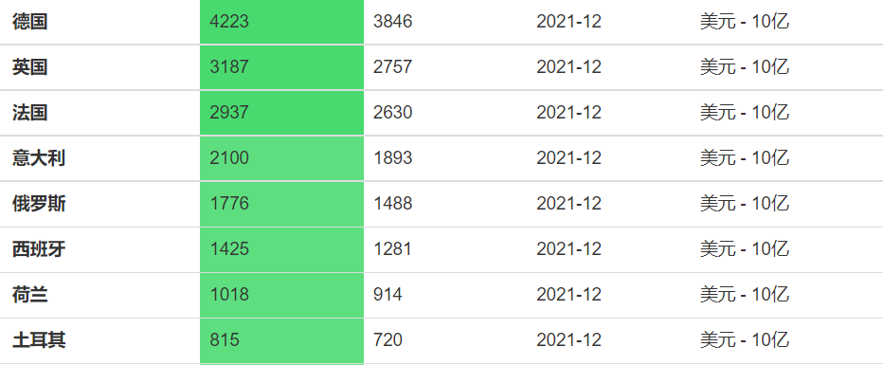
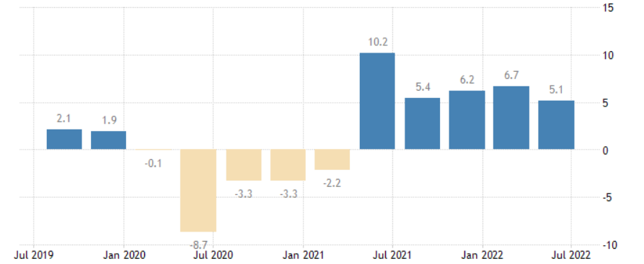
荷兰的形成与发展
1
The formation and development of the Netherlands
今天的荷兰
荷兰领土是四万一千多平方公里，人口1728多万
10180亿美元——2021年荷兰GDP，世界第17，欧洲第7，增长率5.04%
5.9%——荷兰GDP占欧盟比重
欧洲主要经济体GDP
58061美元——2021年荷兰人均GDP，欧盟第八，高于德、法两国
荷兰用约11%个德国国土，创造了相当于德国1/4的财富；用约7%个法国国土，创造了相当于1/3个法国的财富
荷兰三年GDP增长率

Slide 14
PART 02
荷兰的创新性产业
Innovative companies in the Netherlands

Slide 15
荷兰的创新性产业
2
Innovative companies in the Netherlands
荷兰国土面积小，且部分国土处于低海拔，环境恶劣，人口数量少，要发展必须依靠科技和创新能力。植根在荷兰人身上的重商主义，使其具有优秀的开拓精神和创新精神。现代荷兰·是典型的创新性国家，具有发达的创新性产业。
医疗
化工
半导体
金融
飞利浦医疗、
荷兰皇家帝斯曼
联合利华、
阿克苏诺贝尔、
壳牌石油
ASML、
恩智浦
荷兰国际集团、
荷兰银行
还有在航空航天、农业、造船工业…….荷兰人的科技创新产业闻名世界。

Slide 16

荷兰的创新性产业
2
Innovative companies in the Netherlands
联合利华（Unilever）
起源
规模庞大
1929年由荷兰联合麦淇淋公司和英国利华兄弟公司合并而成，总部设在荷兰鹿特丹和英国伦敦。
2021年营收577亿美元，世界500强排名175名
93年
577亿
遍布全球
研发投入
14个品类的400个品牌（力士、多芬等）畅销全球190多个国家和地区，是全球最大的日用消费品公司之一。
2021 年，在研发上投入了 8.47亿欧元，拥有超过 20,000 项专利，全球有6000多名研究专家。
190国
8.47亿

Slide 17

荷兰的创新性产业
2
Innovative companies in the Netherlands
荷兰皇家壳牌石油
规模
是世界最大的石油公司之一，2021年营收1831亿美元， 2021财富世界500强中该公司排名第19，在全球140多个国家和地区拥有分公司或业务。
起源
业务领域
于1890年创立， 1907年荷兰皇家石油与英国的壳牌运输贸易有限公司合并成为现今壳牌，公司在英国注册，总部位于荷兰海牙。
壳牌拥有五大核心业务，包括勘探和生产、天然气及电力、煤气、化工和可再生能源。是石油、能源、化工和太阳能领域的重要竞争者。

Slide 18
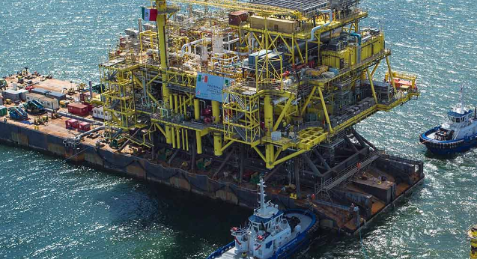
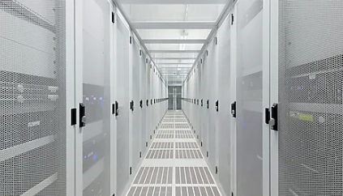
荷兰的创新性产业
2
Innovative companies in the Netherlands
壳牌一直是业内的技术先驱。目前，他们是国际油气公司中研发 (R&D) 投入最大的公司之一，每年都要花费超过 10 亿美元，旨在将创意转变为商业上可行的技术。
大规模液氢存储项目
使用计算科学预测材料和系统的性能

Slide 19

荷兰的创新性产业
2
Innovative companies in the Netherlands
荷兰皇家飞利浦
简介
业务
医疗
是荷兰的跨国电子公司，总部在阿姆斯特丹。由飞利浦父子于1891年创建。 2017年健康科技业务的销售额达178亿欧元，在全球拥有大约74,000名员工，业务遍布世界100多个国家，
简介
业务领域
业务集中在消费电子、医疗保健、照明领域。其中医疗领域，目前在诊断影像、图像引导治疗、病人监护、健康信息化以及消费者健康和家庭护理领域处于领先地位
医疗科技
医疗科技是飞利浦的核心领域。飞利浦的产品包括X光机系统，计算机断层扫描系统(CT) 、核医学及 PET系统 ，这些都是我国需要追赶的领域

Slide 20

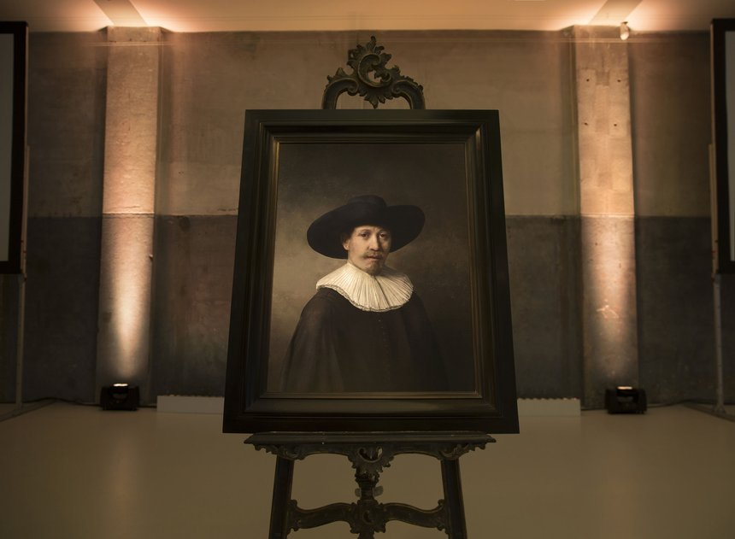
荷兰的创新性产业
2
Innovative companies in the Netherlands
荷兰国际集团（ING）
1991年由荷兰国民人寿保险公司和荷兰邮政银行集团合并组成的综合性财政金融集团。在世界上65个国家和地区设有分支机构，雇员超过10万人，是全球领先的金融公司
该公司投资了很多科技公司，目前开始关注人工智能项目。2019年，ING和飞利浦等5家公司推出了Kickstart AI项目，通过持续的资金和汇集数据科学资源，创建一个蓬勃发展的人工智能社区，以确保荷兰的技术领先优势
《下一个伦勃朗》
由阿姆斯特丹广告公司J Walter Thompson与ING Bank共同合作完成，并利用了微软Azure做技术支持。该团队在画作中重现了伦勃朗的画风和笔触，成功“复活”了荷兰艺术家伦勃朗

Slide 21

荷兰的创新性产业
2
Innovative companies in the Netherlands
阿斯麦（ASML）
简介
营收
是全球最大的半导体设备制造商之一，总部位于荷兰埃因霍温。是全球光刻技术的领导者。
2021年ASML的净销售额达到186亿欧元，净收入达到59亿欧元，在研发方面的投资增加到 25 亿欧元。
光刻机
软件
世界上唯一能生产EUV（极紫外光）光刻机制造商，他们的DUV（深紫外线）系统是业界的“主力军”，提供浸润式和干式光刻解决方案，帮助制造各种半导体节点和技术的芯片
世界上最大、最先进的软件公司之一。如果没有他们研发的软件，他们的光刻系统就不可能制造出如此微影的芯片。

Slide 22
荷兰的创新性产业
2
Innovative companies in the Netherlands
阿斯麦（ASML）——“我们是支撑行业领导者的行业领导者。”
大份额
高收入
2021年，ASML的光刻机销售量占全球63%，唯一剩余的两家制造商尼康占7%，佳能占30%
2021年ASML光刻机销售额占了91%，尼康占3%，佳能占6%
63%
91%
EUV
研发
2021年ASML售出EUV光刻机42套，共售出光刻机309套，一套最先进的EUV光刻机售价1.45亿美元
2021年ASML研发投入25亿欧元，更强的EUV光刻机和更先进的DUV光刻系统已经在路上。
42套
25亿

Slide 23
PART 03
荷兰科技创新的分析
Analysis of technological innovation in the Netherlands

Slide 24
荷兰科技创新的分析
3
Analysis of technological innovation in the Netherlands
文化
重商主义、开拓精神、创新精神
模式
投入
官产学研创新模式
科研投入、前瞻性规划，人才培养
主体
开放
多级创新主体，管理机构
开放环境，欧盟、北约国家，中荷合作

Slide 25
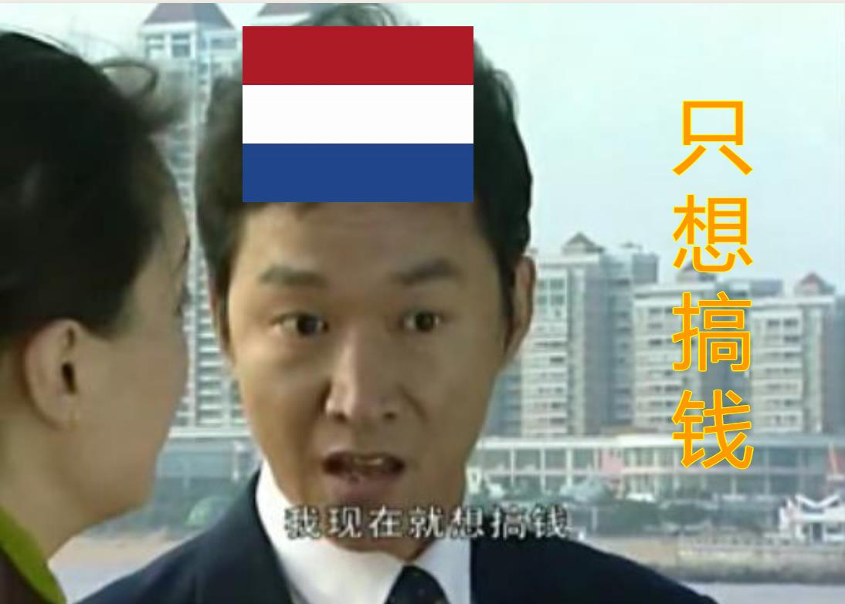
荷兰科技创新的分析
3
Analysis of technological innovation in the Netherlands
艰难的环境
重商主义
荷兰国土面积小，许多地区都在海平面以下，资源匮乏，但是荷兰人改造水利，发展航海业和商业，让自己的国家强大起来；
历史上在西班牙人最强大时候打独立战争；和崛起的日不落帝国打海战；和拿破仑的法国打陆战，
——多难兴邦
多年的航海历史，造就了“海上马车夫”勇于冒险的开拓精神。荷兰人重视商业，为了在商业中取得优势，必须具有创新性的想法。
——赚钱，赚钱，不惜一切代价地赚钱
重商
航海
开拓
创新
艰难
国小地贫
历史文化

Slide 26
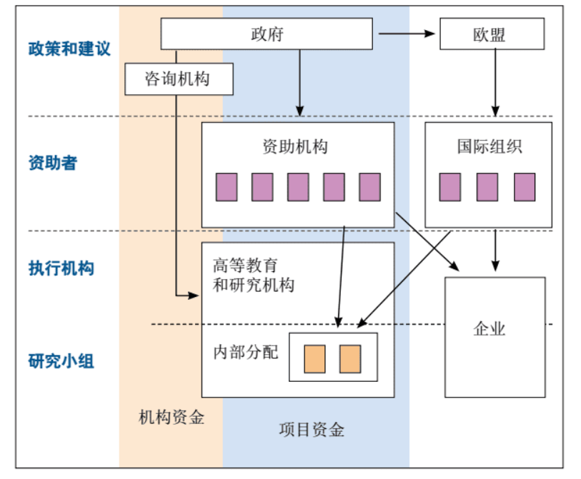
荷兰科技创新的分析
3
Analysis of technological innovation in the Netherlands
多级创新主体相互协调
政策与建议
经费资助
这一体系由国会、内阁和各部委组成，负责制定政策、拨款等。还包括荷兰皇家科学院等咨询机构。
经费资助者有包括政府组织、国内外企业、国际组织等
中间组织
执行机构
包括荷兰科学研究组织（NWO）等，负责执行科研的部分职责，发放经费，审核项目、管理。
荷兰的大学，研究机构、企业。

Slide 27
荷兰科技创新的分析
3
Analysis of technological innovation in the Netherlands
官产学研模式
实行了政府、科研教育机构、企业有机协调与配合的联动机制
政府
科研机构
政府拥有资金和组织调控能力,是技术创新政策和环境的创造者和维护者,能够承担一定的技术创新风险。
科研机构拥有较丰富的知识储量和先进的技术设备以及较强的知识创新能力，为社会培养科学人才。
企业
企业是市场的主体，具有较强的创新需求和催生高技术产业的物质能力，能敏锐地捕捉市场需求。

Slide 28
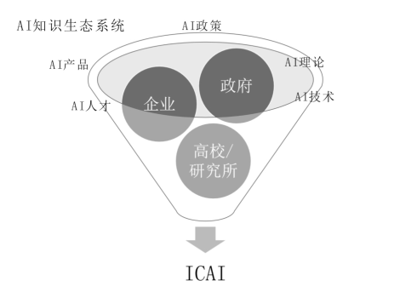
荷兰科技创新的分析
3
Analysis of technological innovation in the Netherlands
荷兰人工智能创新中心（ICAI）
政府——ICAI科技中介服务机构，协调产研，落实政策。
高校或者科研院所——新理论、新方法、新模型等，培养技术人才，解决技术难题。
企业——AI产品、占据市场、盈利、服务普通大众 。

Slide 29
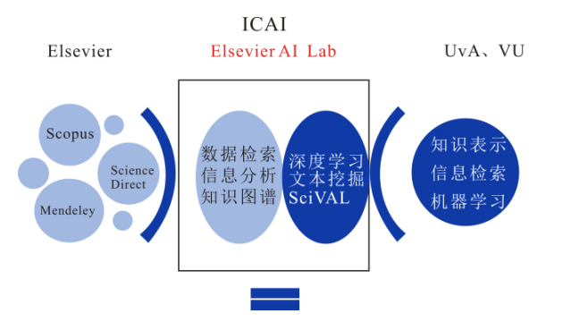
荷兰科技创新的分析
3
Analysis of technological innovation in the Netherlands
荷兰人工智能创新中心（ICAI）
Elsevier是全球顶尖文献出版商和信息分析公司 。面对暴涨的文献量和搜索需求，他们引入AI技术，提高检索效率和信息分析速度。
他们与阿姆斯特丹大学（ＵｖＡ）和 阿姆斯特丹自由大学（ＶＵ）合作，引入AI前沿技术，如知识表示、知识推理、专家发现、知识图谱等，提升产品竞争力和市场占有率。
ICAI有效连接了高科技企业的现实需求（Elsevier）和学术界的前沿理论及方法 ，实现了多方共赢。

Slide 30
荷兰科技创新的分析
3
Analysis of technological innovation in the Netherlands
前瞻性研究与投入
“优先产业政策”
03
教育体系
将具有长期优势和战略重要性的行业作为国家重点支持和发展的行业
12年免费义务教育，国民平均教育水平位居世界第三
01
04
人工智能战略行动计划
02
资金投入
充分利用人工智能创造的社会与经济机会；创造活跃的人工智能环境；强化人工智能的发展基础
2020年荷兰国内总研发经费184.9亿欧元，高校研发支出51.4亿欧元

Slide 31
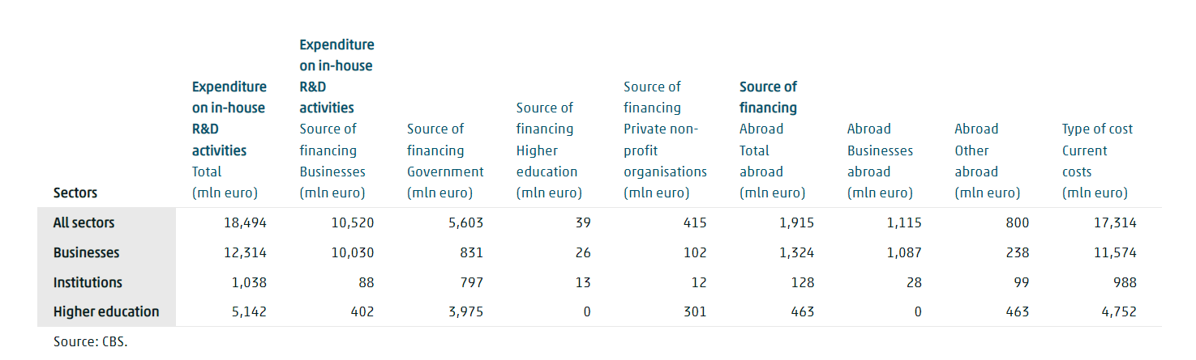
荷兰科技创新的分析
3
Analysis of technological innovation in the Netherlands
研发支出
2021年荷兰的科研支出情况

Slide 32
荷兰科技创新的分析
3
Analysis of technological innovation in the Netherlands
开放包容
开放文化
荷兰汇集了来自世界各地的人才，每年都有很多留学生前往荷兰。
欧盟北约国家
中荷合作
作为欧盟国家和北约国家，荷兰容易获得西方先进的技术，强强联合
积极开展中荷合作，参与一带一路战略，乘中国发展的东风。

Slide 33
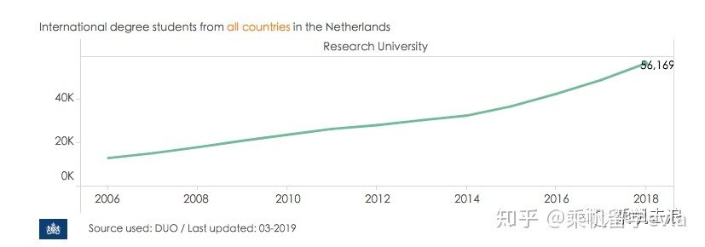
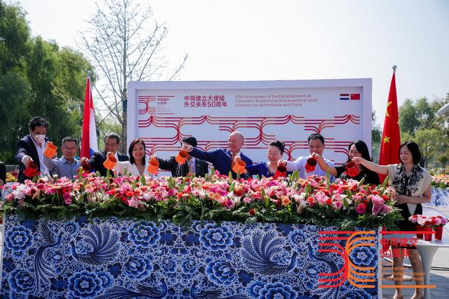
荷兰科技创新的分析
3
Analysis of technological innovation in the Netherlands
开放包容
2018年，就读U类大学的国际生人数已经达到5万多人
中荷合作

Slide 34

荷兰科技创新的分析
3
Analysis of technological innovation in the Netherlands
ASML是开放合作的典型，它是整个半导体行业顶尖力量的结晶

Slide 35
PART 04
荷兰科技产业的未来
The future of technological innovation in the Netherlands

Slide 36

荷兰科技产业的未来
4
The future of technological innovation in the Netherlands
荷兰的优势
荷兰劣势
创新环境，教育水平高，科技发达，原始积累好，开放性强，资源利用率高。
国小地贫，经济上外部依赖严重，抗风险能力差，政治上依赖欧盟和美国。
2020东京奥运会日本漫画家绘制的动漫化国家形象

Slide 37

荷兰科技产业的未来
4
The future of technological innovation in the Netherlands
荷兰科技创新产业的未来
科研和设计等产业将会持续发展
实体工业制造将会衰落。
“去工业化”不仅是荷兰要面对的问题，而且是整个欧盟要努力去改变的局面。
被迫“躺平”的背后是无奈

Slide 38
荷兰科技产业的未来
4
The future of technological innovation in the Netherlands
历史文化
现实原因
成也重商主义，败也重商主义，追逐利润，忽视长远。
依赖美国和欧盟，抗风险能力差，人力成本高，能源成本高。
自然条件
土地狭小，资源匮乏，资源依赖进口，不利于发展规模化工业。

Slide 39
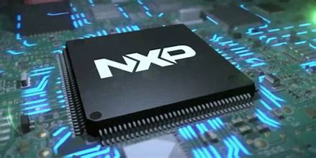
荷兰科技产业的未来
4
The future of technological innovation in the Netherlands
恩智浦（NXP）
ASML严格意义上是属于整个欧美半导体行业的公司，而世界上最大的汽车芯片公司之一恩智浦可看做标准的荷兰半导体公司。
NXP在欧洲只有在荷兰的奈梅亨提供制造、研发、测试、技术支持和支持功能，但是在美国他们有四家晶圆厂，包括最新的氮化镓生产线。
芯片制造是典型的高污染高能耗产业
恩智浦是世界最大的汽车芯片厂商之一

Slide 40
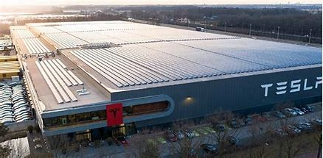
荷兰科技产业的未来
4
The future of technological innovation in the Netherlands
特斯拉
2013年8月，特斯拉在荷兰蒂尔堡开张了一家占地面积达18,900平方米的新工厂，2015年，该工厂完成扩建。
2021年，特斯拉的Model S和Model X更新将关闭该公司在荷兰蒂尔堡的生产工厂。特斯拉今年早些时候对汽车进行了更新升级之后，对蒂尔堡工厂的评定等级是劣等的，因为该工厂“不再可能”制造两款新型汽车
特斯拉的工厂说明了选择

Slide 41
荷兰科技产业的未来
4
The future of technological innovation in the Netherlands
能源
工资
截至2020年，荷兰64.2%的发电量来自天然气发电，工业用电每千瓦時0.308美元
制造业工资比工业强国德国和法国还要高
人力资源
通胀
不算制造业，就业人数才956万，全职工作者才524万，还要“赡养”难民。
受俄乌冲突影响，通胀已经达到了14.3%。

Slide 42
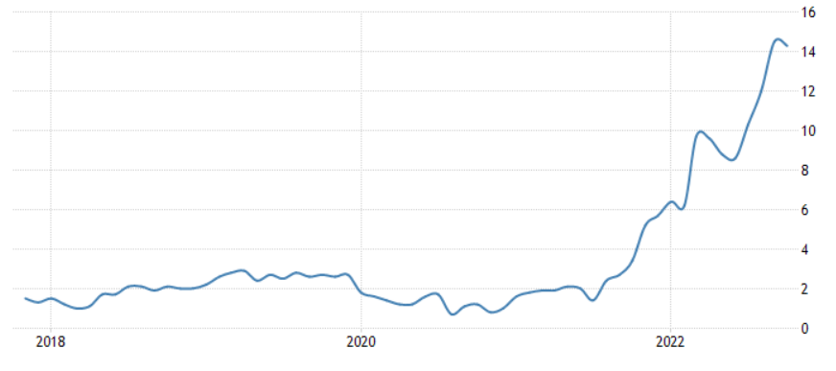
荷兰科技产业的未来
4
The future of technological innovation in the Netherlands
高通胀

Slide 43
荷兰科技产业的未来
4
The future of technological innovation in the Netherlands
欧洲“去工业化”
“再工业化”
欧洲能源危机将导致其汽车产量每季度减产30%-40%。
受能源价格上涨影响，德国钢铁行业减产约5%，化工行业减产8%，化肥制造商削减或关闭了其在德国70%的产能
…….
能源
集中努力，针对尖端制造领域“再工业化”。
“欧洲铁路计划”
…….
材料
汽车
供应链
工人
地缘政治
“去工业化”

Slide 44
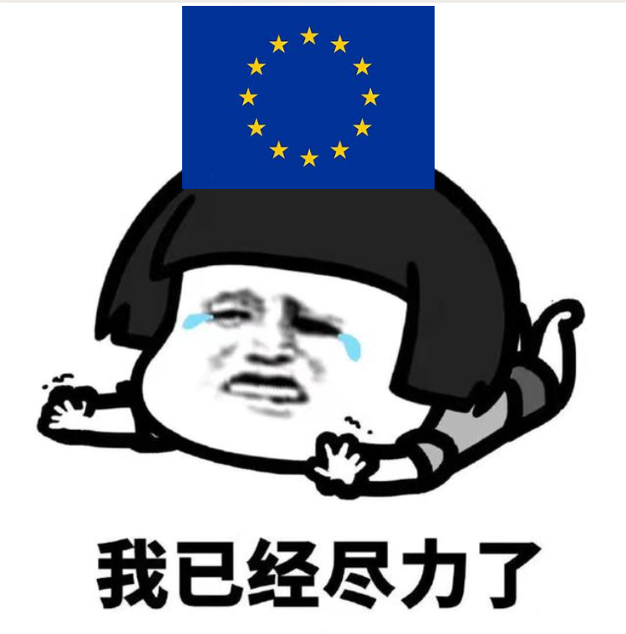
荷兰科技产业的未来
4
The future of technological innovation in the Netherlands
千秋功过，
是非成败，
任由后人评说了

Slide 45
参考与数据来源
Reference and Source
Reference
[1]石汉, 余强. 尼德兰革命的历史地位浅析——兼说世界近代史的开端[J]. 武当学刊, 1997(3):53-58.
[2]喻金田,陈媞.荷兰埃因霍温创新型城市建设经验及启示[J].科学学与科学技术管理,2012,33(11):46-51.
[3]袁伟,高继平,于薇,邵英红.融通创新模式及其支撑体系构建——荷兰人工智能创新中心对我国人工智能领域发展的启示[J].科技进步与对策,2020,37(17):1-8.
[4]张新民,张旭,袁芳,刘敏,胡志宇.荷兰科技创新现状评估及启示借鉴[J].全球科技经济瞭望,2022,37(03):34-40.
数据来源
荷兰统计局：https://www.cbs.nl/
全球能源网站：https://zh.globalpetrolprices.com/
全球经济指标：https://zh.tradingeconomics.com/

Slide 46
THANK YOU

